Slide 1
Структурная геология и геологическое картирование
Лекция № 22
«Трансформные разломы, или сдвиги Вилсона»

Slide 2
Предварительные замечания
"Для понимания механизмов формирования сдвиговых систем особое значение приобретает изучение кинематики (эволюции) сдвигов.
Выявление групп сдвигов, действительно различающихся по динамическим и кинематическим характеристикам, основывается на тщательном анализе моделей сдвигообразования, изучении их структурных последствий и сопоставлении модельных структур со строением и эволюцией хорошо изученных сдвиговых зон.
Определяющий структурный признак сдвига – смещение крыльев разлома параллельно его простиранию – может быть реализован в совершенно различных деформационных обстановках.
Отдельную задачу представляет собой выбор классификационных параметров, более или менее однозначно определяющих разные группы сдвигов".
[Арк. В. Тевелев, 2005].
Кроме стандартных параметров мы рассмотрим:
– соотношение направления смещения маркеров и направления сдвигания,
– распределение амплитуд и скоростей смещения вдоль сдвига,
– вектор мгновенных смещений во внешней системе координат и т.д.

Slide 3
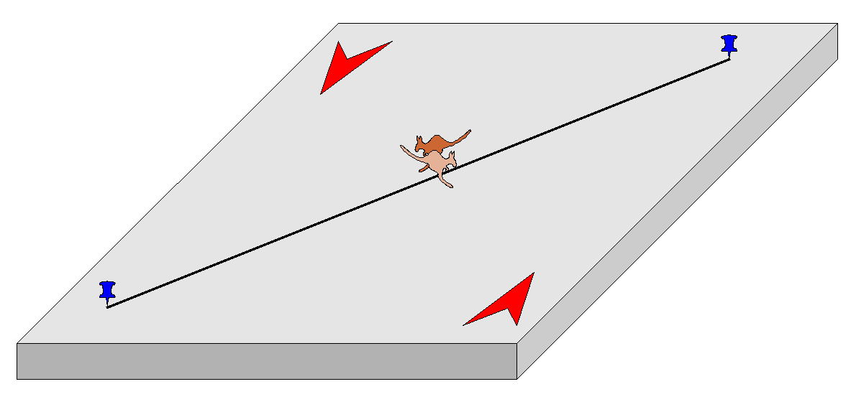
Сдвиги Андерсона (напоминание)
Кинематика сдвигов Андерсона предполагает конечную длину сдвига и неизменный общий объем смещаемых блоков,
т.е. количество вещества вдоль сдвига не меняется в ходе сдвигания.
Сам разрыв является активным элементом, а сопутствующие ему деформации – пассивные элементы, т.е. зависящие от кинематики сдвига.

Slide 4
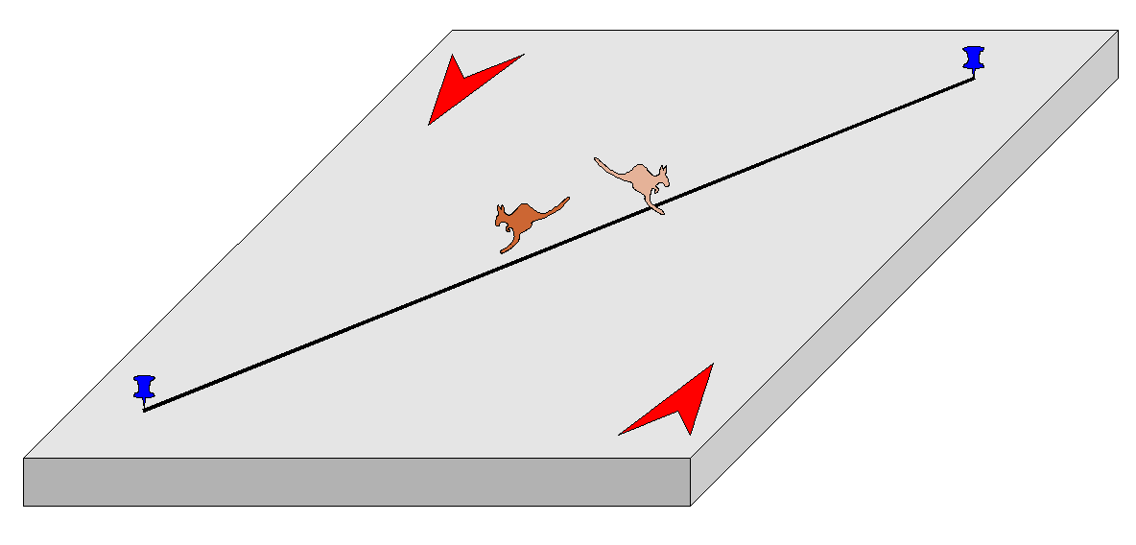
Свойства сдвигов Андерсона
1. Направление смещения по сдвигу в целом определяется относительным смещением маркеров.
2. Смещение маркеров в крыльях разрыва совпадает с направлением
реального смещения.

Slide 5
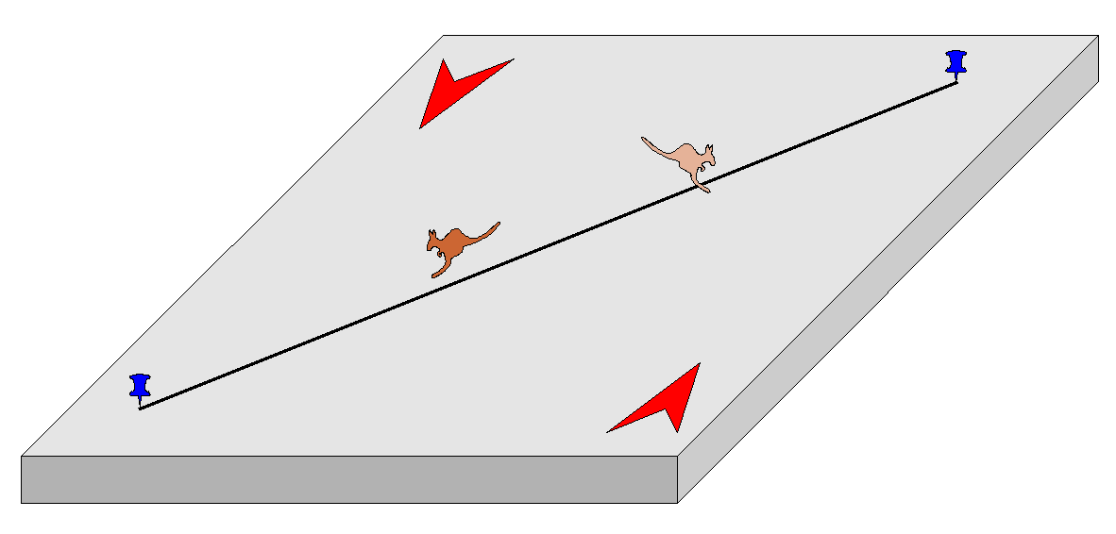
3. Амплитуда и скорость смещения маркеров – величины переменные, они максимальны в середине разрыва и уменьшаются при приближении к его окончаниям.
4. Направление движений по андерсоновскому сколу в устойчивых полях напряжений постоянно, а распределение напряжений в крыльях сдвига переменно за счет сочетания участков растяжения и сжатия.
Растяжение
Сжатие
Сжатие
Растяжение

Slide 6
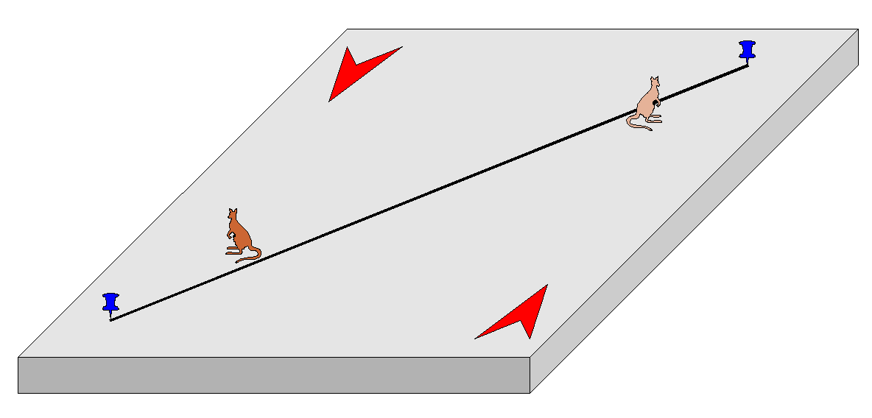
5. Амплитуда смещения маркеров на концах сдвига равна нулю.
6. Амплитуда смещения маркеров не может превышать длины сдвига.

Slide 7
7. Кинематика андерсоновского сдвига определённа и представление о ней не зависит от того, где находится наблюдатель относительно сдвига.
NB! Наблюдатели, находящиеся в разных крыльях сдвига, видят его в одинаковой кинематике!

Slide 8
7. Кинематика андерсоновского сдвига определённа и представление о ней не зависит от того, где находится наблюдатель относительно сдвига.
NB! Наблюдатели, находящиеся в разных крыльях сдвига, видят его в одинаковой кинематике!

Slide 9
7. Кинематика андерсоновского сдвига определённа и представление о ней не зависит от того, где находится наблюдатель относительно сдвига.
NB! Наблюдатели, находящиеся в разных крыльях сдвига, видят его в одинаковой кинематике!

Slide 10
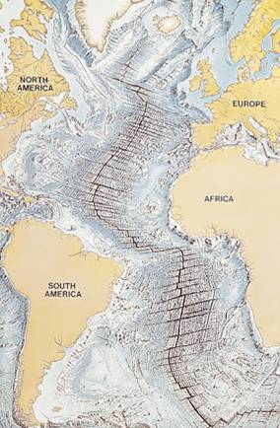
Трансформные разломы, или сдвиги Вилсона
Трансформные разломы со структурно-кинематической точки зрения имеют ряд особенностей, резко отличающих их от сдвигов Андерсона.
Главное отличие сдвигов Вилсона от андерсоновских заключается в том, что они разделяют блоки, площадь которых не постоянна, а изменяется – либо увеличивается в кулисно расположенных узких активных зонах разрастания, либо уменьшается в ограниченных по простиранию узких активных зонах поглощения.
Трансформные разломы представляют собой согласующие элементы активных зон, они образуют системы параллельных сдвигов часто с противоположным направлением смещения, которые заканчиваются в активных структурах растяжения или сжатия

Slide 11
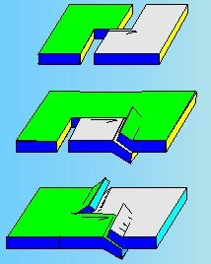

Выделяют три основных типа вилсоновских сдвигов, различающихся по структурно-кинематическим особенностям (по Вилсону):
1) Сдвиги типа хребет – хребет (R-R);
2) Сдвиги типа хребет – дуга (R-A);
3) Сдвиги типа дуга – дуга (А-А).
1
2
3
Дж. Тузо Вилсон
1908-1993
Названия типам трансформных разломов
дано по наиболее типичным структурам, которые они представляют:
Трансформы типа хребет – хребет (по Арк.В. Тевелеву – Е-трансформы – от extension – растяжение) соединяют соседние отрезки срединно-океанических хребтов, т.е. зон разрастания (зон спрединга).
Трансформы типа хребет – дуга (М-трансформы – от mix – смесь) соединяют срединно-океанические хребты, т.е. зоны разрастания (зоны спрединга) и островные дуги, т.е. зоны поглощения (зоны субдукции).
Трансформы типа дуга – дуга (С-трансформы – от compression – сжатие) соединяют отрезки островных дуг, т.е. зон поглощения (зон субдукции).

Slide 12
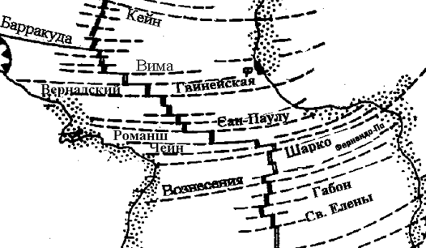
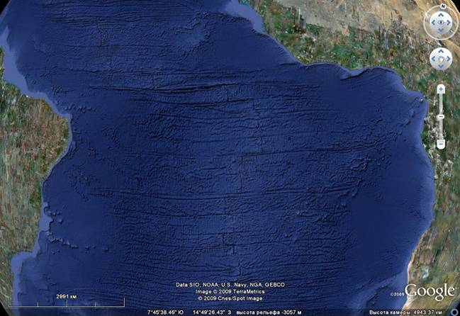
Трансформы типа хребет – хребет
Трансформные разломы типа хребет – хребет
(Е-трансформы) Атлантического океана

Slide 13
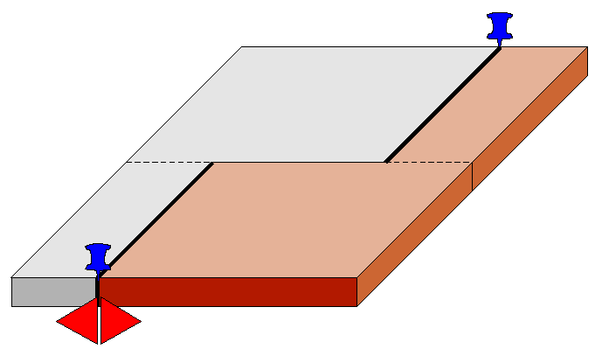
Основные элементы трансформ типа хребет–хребет
Зона разрастания
Пассивный сегмент
("хвост")
Активный сегмент
Пассивный сегмент
("хвост")
Зона разрастания

Slide 14
Свойства трансформ типа хребет–хребет
1 – собственно сдвиговые движения присутствуют только в пределах активного отрезка (сегмента) трансформного разлома;
2 – активный отрезок трансформного разлома соединяет зоны разрастания, которые расположены так изначально, т.е. досдвиговая граница блоков является первичной;
3 – амплитуды смещения досдвиговых маркеров активного сегмента по всей длине сдвига одинаковы;
4 – амплитуды смещения маркеров могут существенно превышать длину трансформы;
5 – длина пассивных сегментов увеличивается при развитии трансформы;
6 – зоны разрастания являются активными элементами, т.к. именно в них происходит увеличение площади блоков.
Зона разрастания
Активный сегмент
Зона разрастания

Slide 15
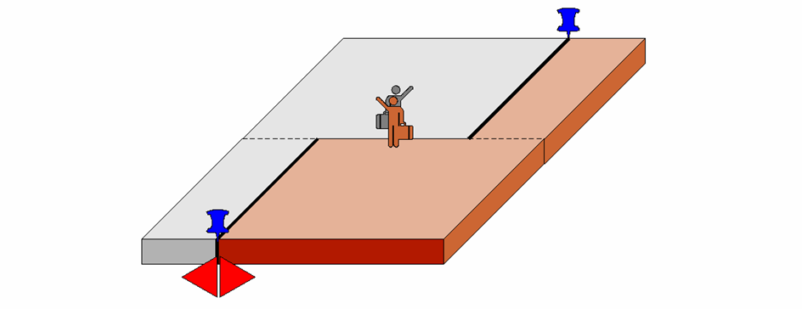
Кинематика трансформ типа хребет – хребет
Направление мгновенных смещений по сдвигу Вилсона в принципе неопределённо!
NB 1! Для наблюдателей, находящихся в пределах активного отрезка трансформного разлома, он представляется обычным сдвигом (здесь – левосторонним!) с направлением движений, противоположным видимому "смещению" зон разрастания (правому)

Slide 16
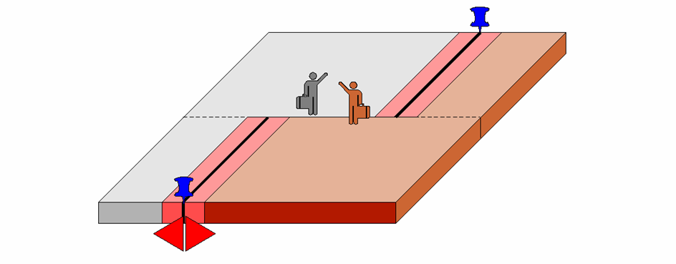
NB 1! Для наблюдателей, находящихся в пределах активного отрезка трансформного разлома, он представляется обычным сдвигом (здесь – левосторонним!) с направлением движений, противоположным видимому "смещению" зон разрастания (правому)

Slide 17
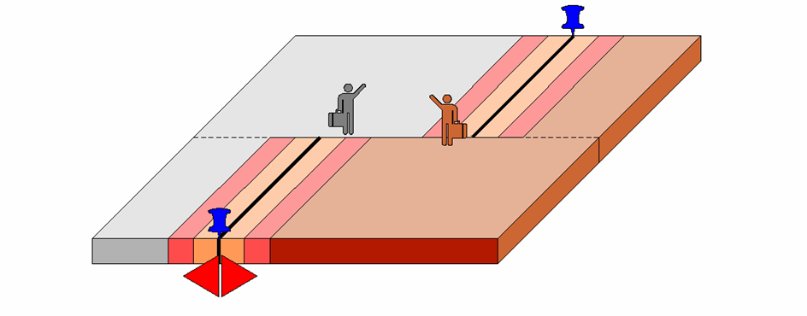
NB 1! Для наблюдателей, находящихся в пределах активного отрезка трансформного разлома, он представляется обычным сдвигом (здесь – левосторонним!) с направлением движений, противоположным видимому "смещению" зон разрастания (правому)

Slide 18
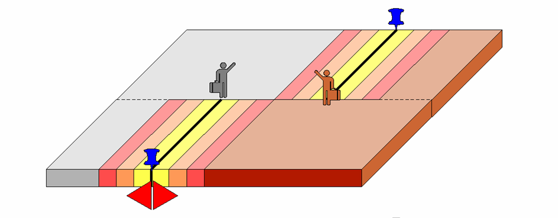
NB 1! Для наблюдателей, находящихся в пределах активного отрезка трансформного разлома, он представляется обычным сдвигом (здесь – левосторонним!) с направлением движений, противоположным видимому "смещению" зон разрастания (правому)

Slide 19
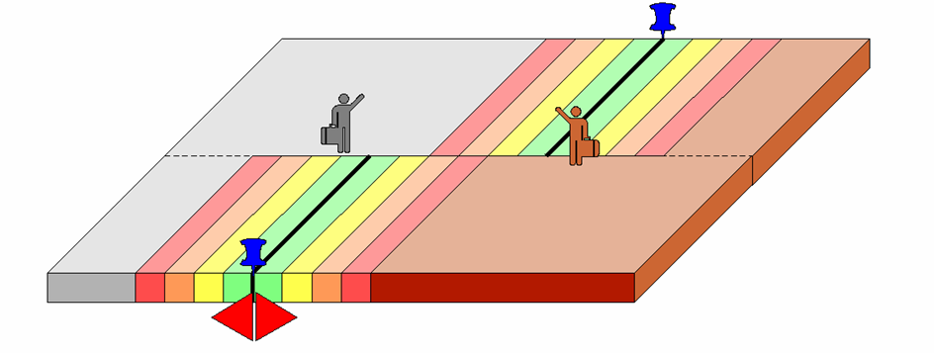
NB 2! Для наблюдателей, расположенных вне зон разрастания, их смещения (левосторонние!) будут совпадать с направлением движений крыльев разлома, но сам разлом покажется весьма своеобразным левым сдвигом, в котором при постоянном увеличении дистанции между наблюдателями активное сдвигание имеет место только в центральном (активном) сегменте разлома, а противоположном крыле пассивного отрезка смещения нет!
4 – амплитуды смещения маркеров могут существенно превышать длину трансформы!

Slide 20
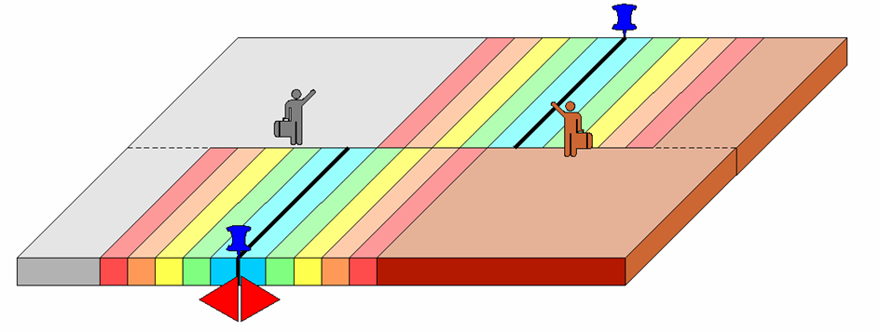
NB 2! Для наблюдателей, расположенных вне зон разрастания их смещения (левосторонние!) будут совпадать с направлением движений крыльев разлома, но сам разлом покажется весьма своеобразным левым сдвигом, в котором при постоянном увеличении дистанции между наблюдателями активное сдвигание имеет место только в центральном (активном) сегменте разлома, а противоположном крыле пассивного отрезка смещения нет!
PS. Несколько слов о природе "хвостов". Пассивные сегменты представляют собой сбросы, сформировавшиеся за счет того, что по пассивному сегменту соприкасаются молодая (горячая и легкая) литосфера и древняя (холодная и тяжелая) литосфера. Тяжелая, естественно, проседает.
–
+
+
–

Slide 21
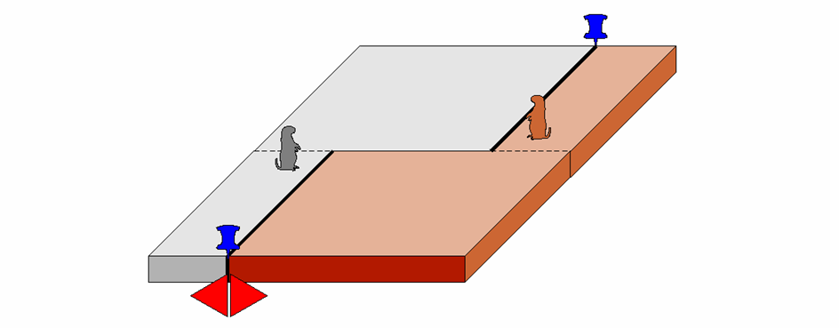
NB 3! Для наблюдателей, расположенных во внешних углах системы, их мгновенные движения представляются обратными (здесь – правосторонними!) по отношению к движениям в активной (центральной) части разлома, совпадая с видимым смещением зон разрастания. Амплитуда такого смещения может быть любой!
Направление мгновенных смещений по сдвигу Вилсона в принципе неопределённо!

Slide 22
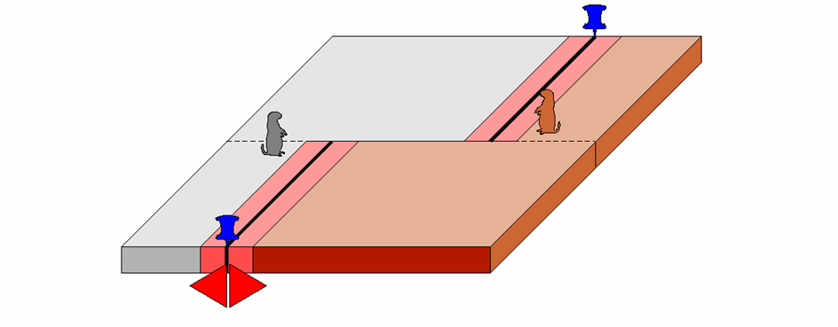
NB 3! Для наблюдателей, расположенных во внешних углах системы, их мгновенные движения представляются обратными (здесь – правосторонними!) по отношению к движениям в активной (центральной) части разлома, совпадая с видимым смещением зон разрастания. Амплитуда такого смещения может быть любой!
Направление мгновенных смещений по сдвигу Вилсона в принципе неопределенно!

Slide 23
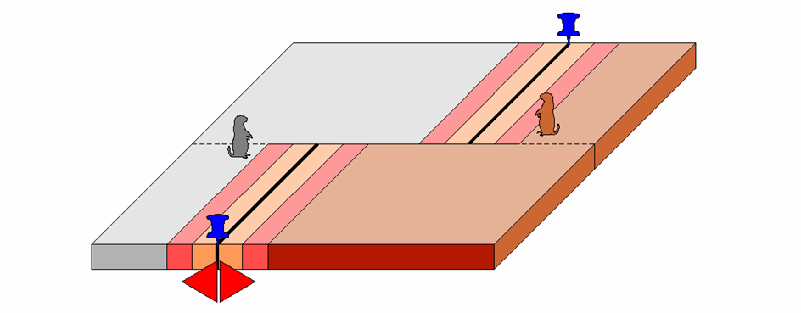
NB 3! Для наблюдателей, расположенных во внешних углах системы, их мгновенные движения представляются обратными (здесь – правосторонними!) по отношению к движениям в активной (центральной) части разлома, совпадая с видимым смещением зон разрастания. Амплитуда такого смещения может быть любой!
Направление мгновенных смещений по сдвигу Вилсона в принципе неопределённо!

Slide 24
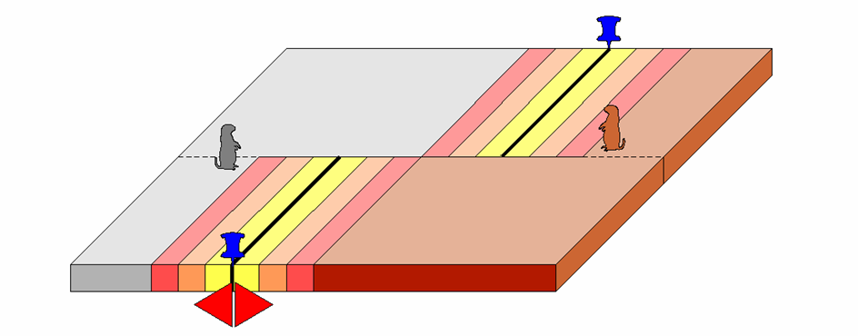
NB 3! Для наблюдателей, расположенных во внешних углах системы, их мгновенные движения представляются обратными (здесь – правосторонними!) по отношению к движениям в активной (центральной) части разлома, совпадая с видимым смещением зон разрастания. Амплитуда такого смещения может быть любой!
Направление мгновенных смещений по сдвигу Вилсона в принципе неопределенно!

Slide 25
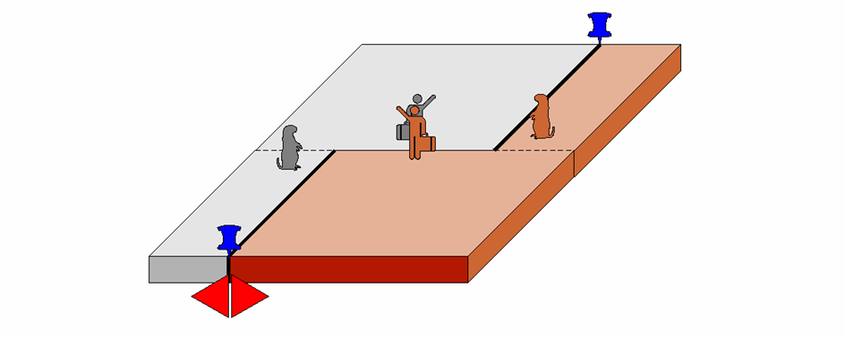
NB 4! Для наблюдателей, находящихся на разных крыльях разлома, но в пределах одного блока, их относительные горизонтальные смещения будут, естественно, нулевыми, поскольку пассивные отрезки представляют собой сбросы!
Направление мгновенных смещений по сдвигу Вилсона в принципе неопределенно!
const

Slide 26
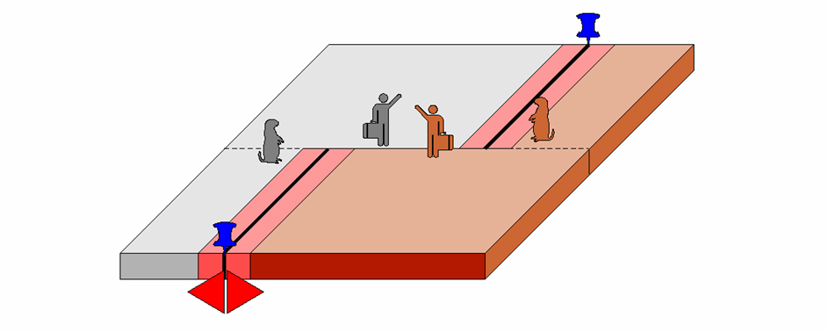
NB 4! Для наблюдателей, находящихся на разных крыльях разлома, но в пределах одного блока, их относительные горизонтальные смещения будут, естественно, нулевыми, поскольку пассивные отрезки представляют собой сбросы!
Направление мгновенных смещений по сдвигу Вилсона в принципе неопределенно!
const

Slide 27
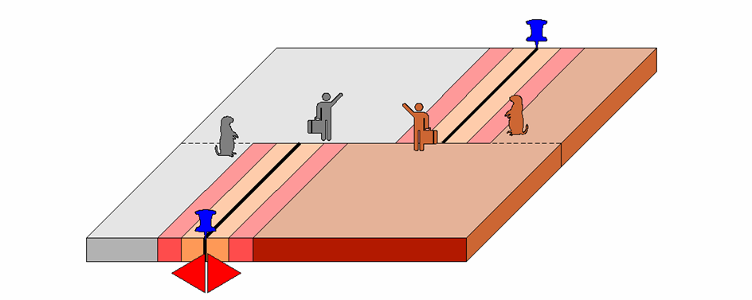
NB 4! Для наблюдателей, находящихся на разных крыльях разлома, но в пределах одного блока, их относительные горизонтальные смещения будут, естественно, нулевыми, поскольку пассивные отрезки представляют собой сбросы!
Направление мгновенных смещений по сдвигу Вилсона в принципе неопределенно!
const

Slide 28
Итак, кинематика Е-трансформ
1 – собственно сдвиговые движения присутствуют только в пределах активного отрезка (сегмента) трансформного разлома;
2 – активный отрезок трансформного разлома соединяет зоны разрастания, которые расположены так изначально, т.е. досдвиговая граница блоков является первичной;
3 – амплитуды смещения досдвиговых маркеров активного сегмента по всей длине сдвига одинаковы;
4 – амплитуды смещения маркеров могут существенно превышать длину трансформы;
5 – длина пассивных сегментов увеличивается при развитии трансформы;
6 – зоны разрастания являются активными элементами, т.к. именно в них происходит увеличение площади блоков.
Зона разрастания
Трансформа "активный сегмент"
Зона разрастания

Slide 29
NB!
Всё сказанное справедливо только для симметрично разрастающихся зон,
то есть для зон, в которых скорости разрастания одинаковы по обе стороны от оси спрединга.

Slide 30

Сальвадор Дали
"Геодинамика. Спрединг "

Slide 31
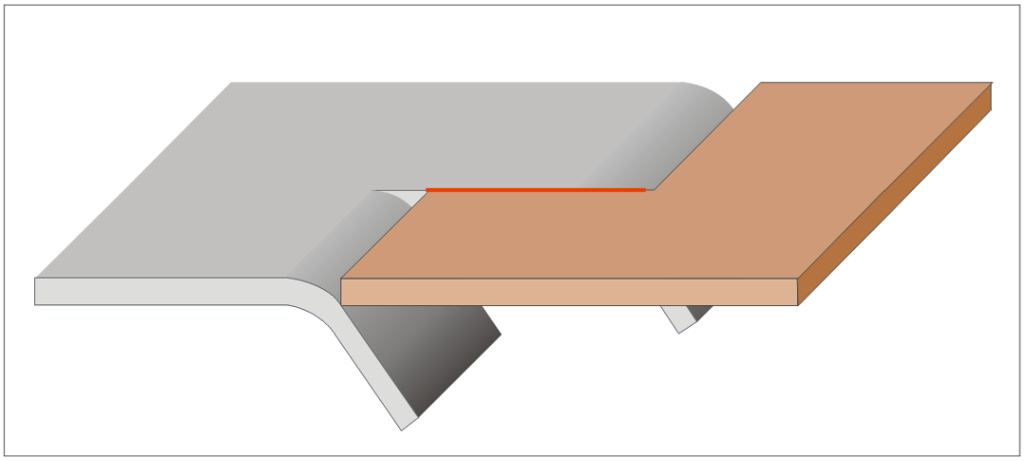
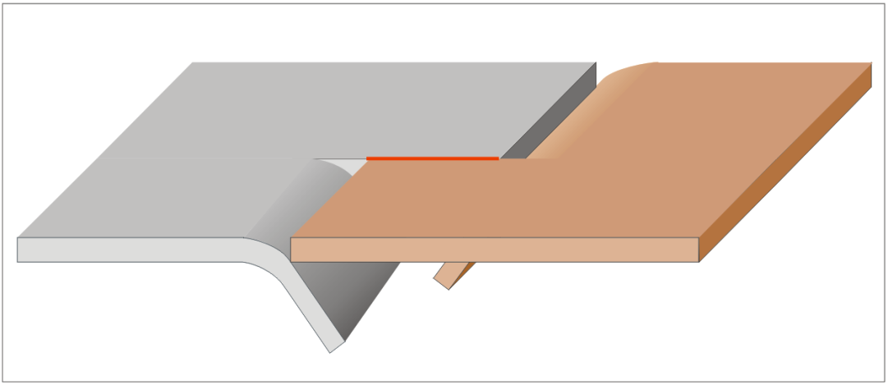
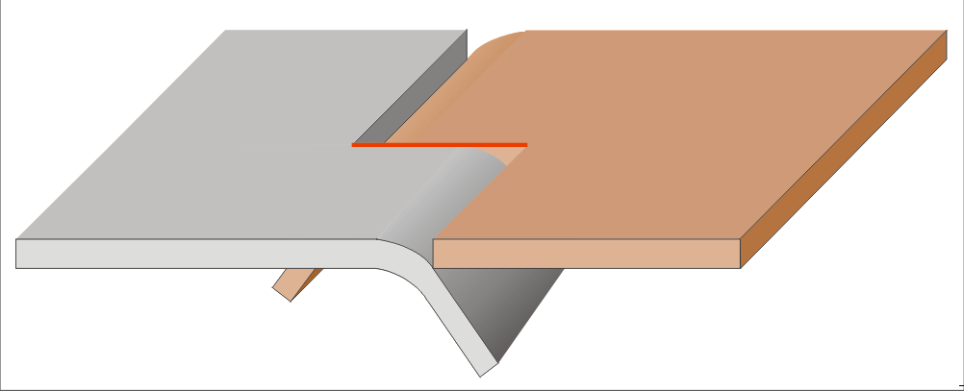
Трансформы типа дуга – дуга
Свойства и кинематика
С-трансформ в существенной степени зависят от взаиморасположения зон поглощения, которые практически всегда наклонны.
Т. Вилсон выделял три разновидности трансформ типа дуга – дуга:
1
1 – моновергентные, т.е. соединяющие зоны поглощения, падающие в одну сторону;
2 – синвергентные, т.е. соединяющие зоны поглощения, падающие навстречу друг другу;
3 – антивергентные, т.е. соединяющие зоны поглощения, падающие друг от друга
2
3

Slide 32
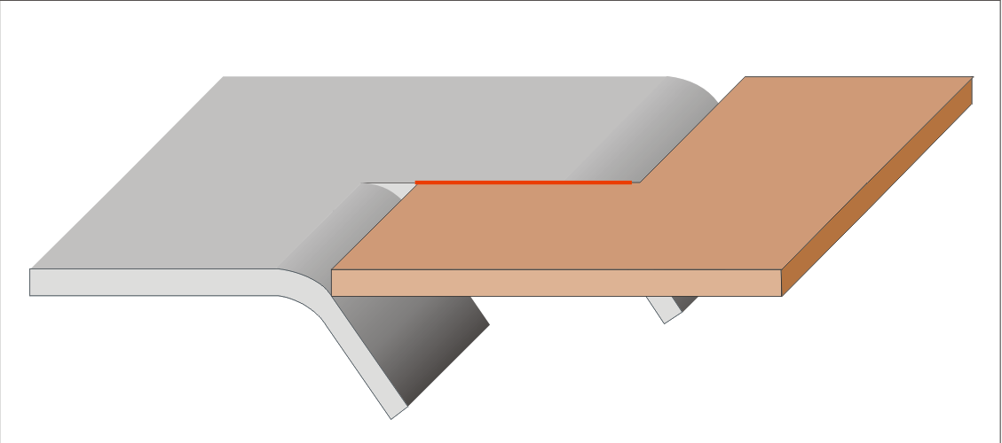
Свойства МОНОвергентных C-трансформ
1 – собственно сдвиговые движения присутствуют только в пределах активного отрезка (сегмента) трансформного разлома;
2 – трансформный разлом соединяет зоны поглощения, которые так расположены изначально, т.е. досдвиговая граница блоков является первичной;
3 – длина активного сегмента постоянна;
4 – амплитуды смещения досдвиговых маркеров активного отрезка одинаковы по всей длине сдвига;
5 – зоны поглощения являются активными элементами, т.к. именно в них происходит уменьшение площади блоков
Зона поглощения
Зона поглощения
Трансформа

Slide 33
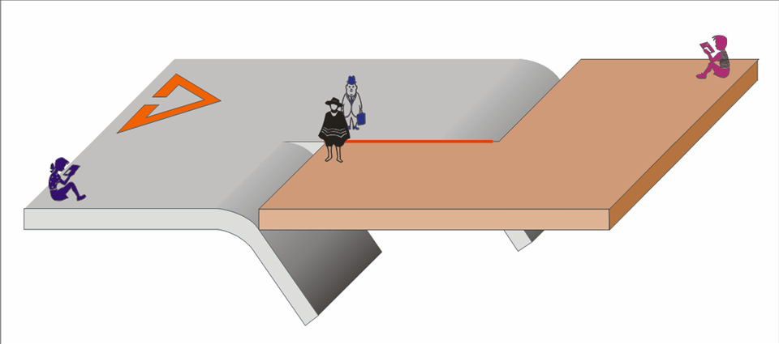
NB 1! Для наблюдателей, находящихся на активном сегменте разлома, он представляется обычным сдвигом (здесь – правосторонним!) с направлением движений, совпадающим с видимым "смещением" зон поглощения (тоже – правосторонним!).
NB 2! Для наблюдателей, находящихся во внешних углах системы, их относительное смещение будет представляться обратным (левосторонним!)

Slide 34

NB 1! Для наблюдателей, находящихся на активном сегменте разлома, он представляется обычным сдвигом (здесь – правосторонним!) с направлением движений, совпадающим с видимым "смещением" зон поглощения (тоже – правосторонним!).
NB 2! Для наблюдателей, находящихся во внешних углах системы, их относительное смещение будет представляться обратным (левосторонним!)

Slide 35
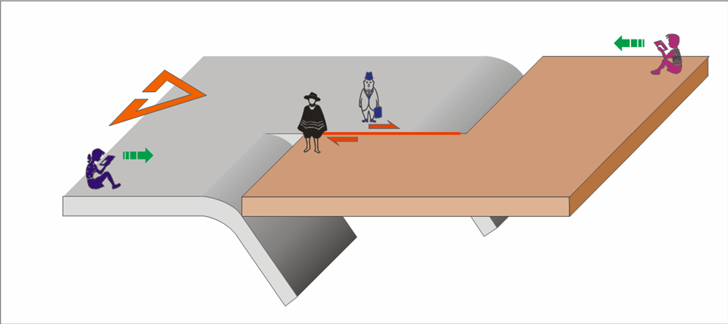
NB 1! Для наблюдателей, находящихся на активном сегменте разлома, он представляется обычным сдвигом (здесь – правосторонним!) с направлением движений, совпадающим с видимым "смещением" зон поглощения (тоже – правосторонним!).
NB 2! Для наблюдателей, находящихся во внешних углах системы, их относительное смещение будет представляться обратным (левосторонним!)

Slide 36
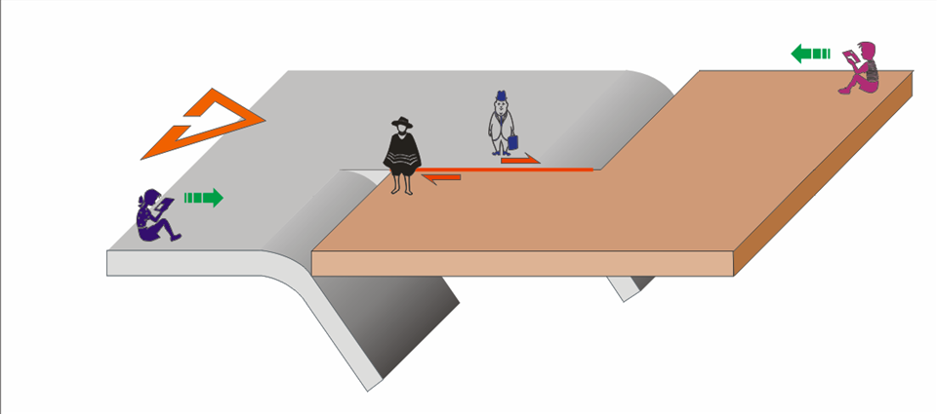
NB 1! Для наблюдателей, находящихся на активном сегменте разлома, он представляется обычным сдвигом (здесь – правосторонним!) с направлением движений, совпадающим с видимым "смещением" зон поглощения (тоже – правосторонним!).
NB 2! Для наблюдателей, находящихся во внешних углах системы, их относительное смещение будет представляться обратным (левосторонним!)

Slide 37
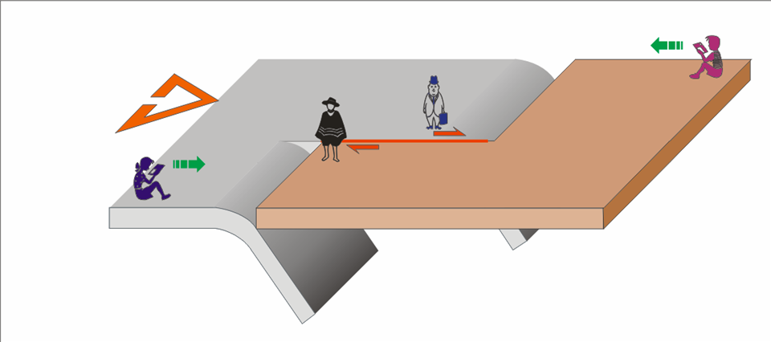
NB 1! Для наблюдателей, находящихся на активном сегменте разлома, он представляется обычным сдвигом (здесь – правосторонним!) с направлением движений, совпадающим с видимым "смещением" зон поглощения (тоже – правосторонним!).
NB 2! Для наблюдателей, находящихся во внешних углах системы, их относительное смещение будет представляться обратным (левосторонним!)

Slide 38
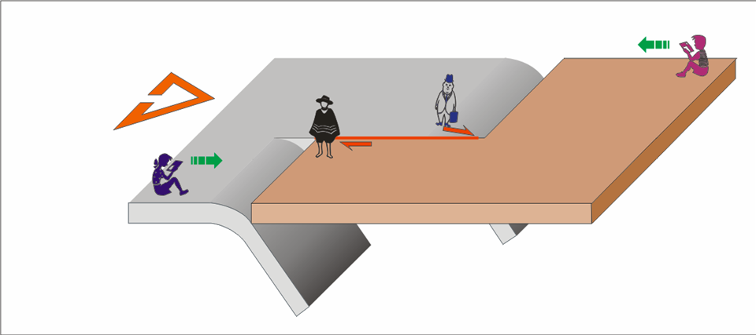
NB 1! Для наблюдателей, находящихся на активном сегменте разлома, он представляется обычным сдвигом (здесь – правосторонним!) с направлением движений, совпадающим с видимым "смещением" зон поглощения (тоже – правосторонним!).
NB 2! Для наблюдателей, находящихся во внешних углах системы, их относительное смещение будет представляться обратным (левосторонним!)

Slide 39
Итак, свойства МОНОвергентных С-трансформ
1 – собственно сдвиговые движения присутствуют только в пределах активного отрезка (сегмента) трансформного разлома;
2 – трансформный разлом соединяет зоны поглощения, которые так расположены изначально, т.е. досдвиговая граница блоков является первичной;
3 – длина активного сегмента постоянна;
4 – амплитуды смещения досдвиговых маркеров активного отрезка одинаковы по всей длине сдвига;
5 – зоны поглощения являются активными элементами, т.к. именно в них происходит уменьшение площади блоков
Зона поглощения
Зона поглощения
Трансформа

Slide 40
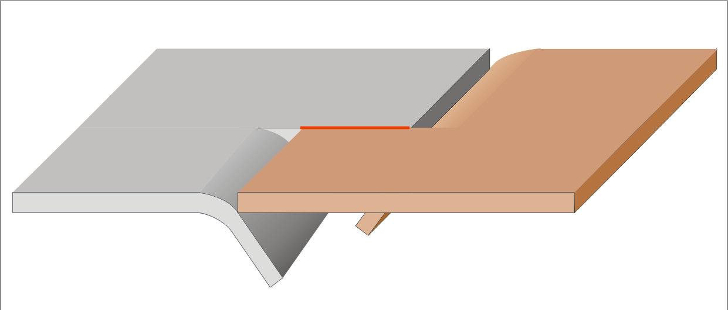
Свойства СИНвергентных С-трансформ
1 – собственно сдвиговые движения присутствуют только в пределах активного отрезка (сегмента) трансформного разлома;
2 – активный сегмент трансформного разлома соединяет встречные зоны поглощения, которые так расположены изначально, т.е. досдвиговая граница блоков является первичной;
3 – длина активного сегмента увеличивается
4 – амплитуды смещения досдвиговых маркеров активного отрезка одинаковы по всей длине сдвига;
5 – зоны поглощения являются активными элементами, т.к. именно в них происходит уменьшение площади блоков
Активный сегмент
Зона поглощения
Зона поглощения

Slide 41
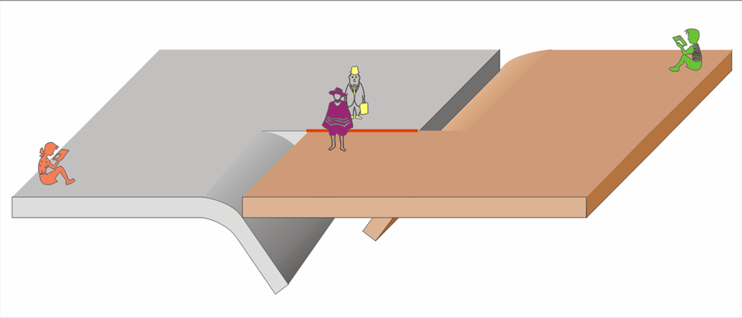
NB 1! Для наблюдателей, находящихся на активном сегменте разлома, он представляется обычным сдвигом (здесь – правосторонним!) с направлением движений, совпадающим с видимым "смещением" зон поглощения (тоже – правосторонним!).
NB 2! Для наблюдателей, находящихся во внешних углах системы, их относительное смещение будет представляться обратным (левосторонним!)

Slide 42
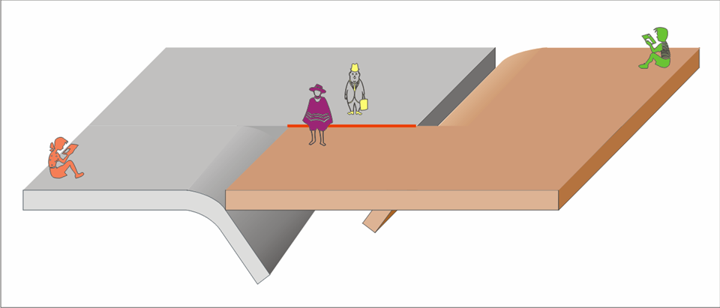
NB 1! Для наблюдателей, находящихся на активном сегменте разлома, он представляется обычным сдвигом (здесь – правосторонним!) с направлением движений, совпадающим с видимым "смещением" зон поглощения (тоже – правосторонним!).
NB 2! Для наблюдателей, находящихся во внешних углах системы, их относительное смещение будет представляться обратным (левосторонним!)

Slide 43
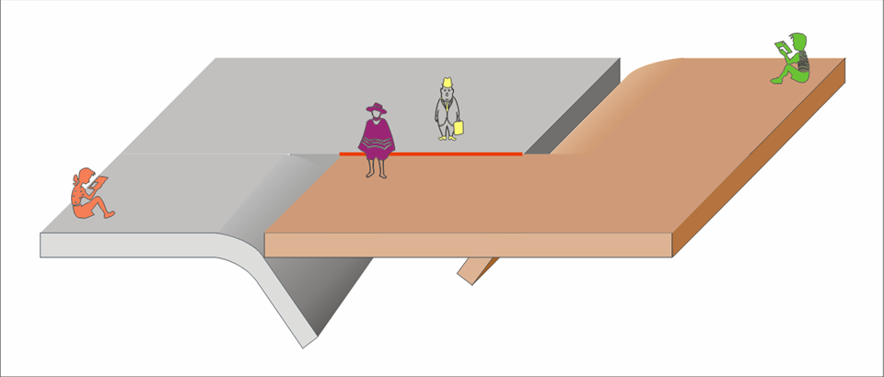
NB 1! Для наблюдателей, находящихся на активном сегменте разлома, он представляется обычным сдвигом (здесь – правосторонним!) с направлением движений, совпадающим с видимым "смещением" зон поглощения (тоже – правосторонним!).
NB 2! Для наблюдателей, находящихся во внешних углах системы, их относительное смещение будет представляться обратным (левосторонним!)

Slide 44
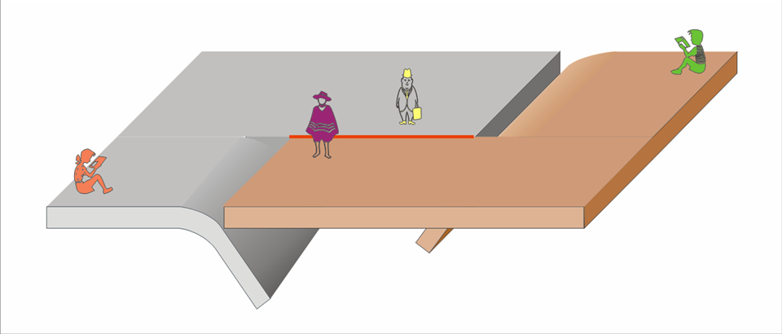
NB 1! Для наблюдателей, находящихся на активном сегменте разлома, он представляется обычным сдвигом (здесь – правосторонним!) с направлением движений, совпадающим с видимым "смещением" зон поглощения (тоже – правосторонним!).
NB 2! Для наблюдателей, находящихся во внешних углах системы, их относительное смещение будет представляться обратным (левосторонним!)

Slide 45
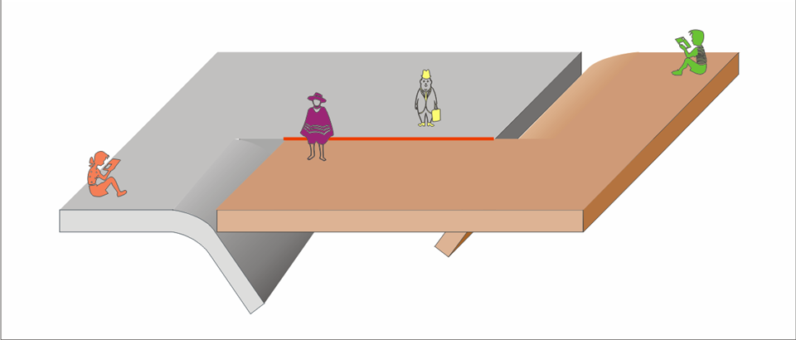
NB 1! Для наблюдателей, находящихся на активном сегменте разлома, он представляется обычным сдвигом (здесь – правосторонним!) с направлением движений, совпадающим с видимым "смещением" зон поглощения (тоже – правосторонним!).
NB 2! Для наблюдателей, находящихся во внешних углах системы, их относительное смещение будет представляться обратным (левосторонним!)

Slide 46
Итак, свойства СИНвергентных С-трансформ
1 – собственно сдвиговые движения присутствуют только в пределах активного отрезка (сегмента) трансформного разлома;
2 – активный сегмент трансформного разлома соединяет встречные зоны поглощения, которые так расположены изначально, т.е. досдвиговая граница блоков является первичной;
3 – длина активного сегмента увеличивается
4 – амплитуды смещения досдвиговых маркеров активного отрезка одинаковы по всей длине сдвига;
5 – зоны поглощения являются активными элементами, т.к. именно в них происходит уменьшение площади блоков
Активный сегмент
Зона поглощения
Зона поглощения

Slide 47
Особенности АНТИвергентных С-трансформ
1 – собственно сдвиговые движения присутствуют только в пределах трансформного разлома;
2 – трансформный разлом соединяет расходящиеся зоны поглощения, которые так расположены изначально, т.е. досдвиговая граница блоков является первичной;
3 – при развитии трансформы длина активного сегмента уменьшается до нуля, а затем увеличивается;
4 – после прохождения нулевой точки маркеры, располагавшиеся вне трансформы, попадают в область трансформы; амплитуды их смещения могут быть любыми;
5 – зоны поглощения являются активными элементами, т.к. именно в них происходит уменьшение площади блоков

Slide 48
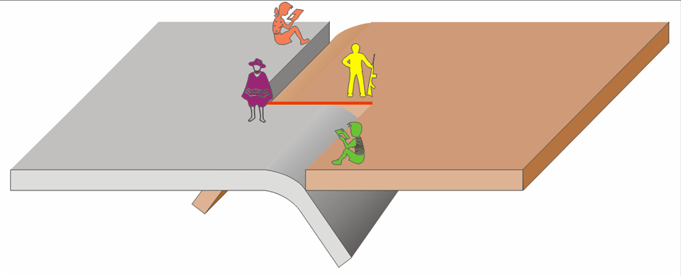
NB 1! Для наблюдателей, находящихся в области трансформы, она представляется обычным сдвигом (здесь – левосторонним!) с направлением движений, совпадающим с видимым "смещением" зон поглощения (тоже – левосторонним!).
NB 2! Для наблюдателей, находящихся вне трансформы, их относительное смещение будет представляться обратным (правосторонним!)

Slide 49
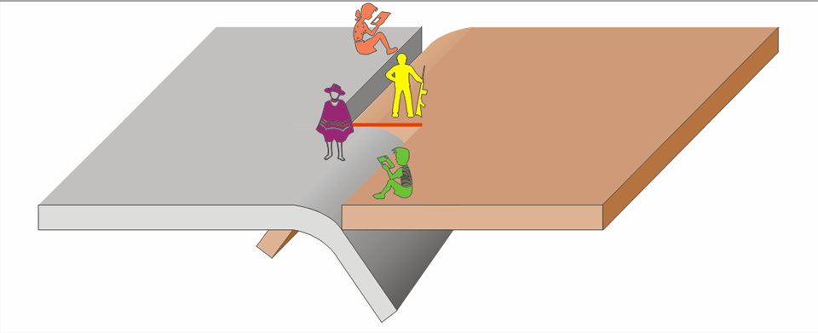
NB 1! Для наблюдателей, находящихся в области трансформы, она представляется обычным сдвигом (здесь – левосторонним!) с направлением движений, совпадающим с видимым "смещением" зон поглощения (тоже – левосторонним!).
NB 2! Для наблюдателей, находящихся вне трансформы, их относительное смещение будет представляться обратным (правосторонним!)

Slide 50
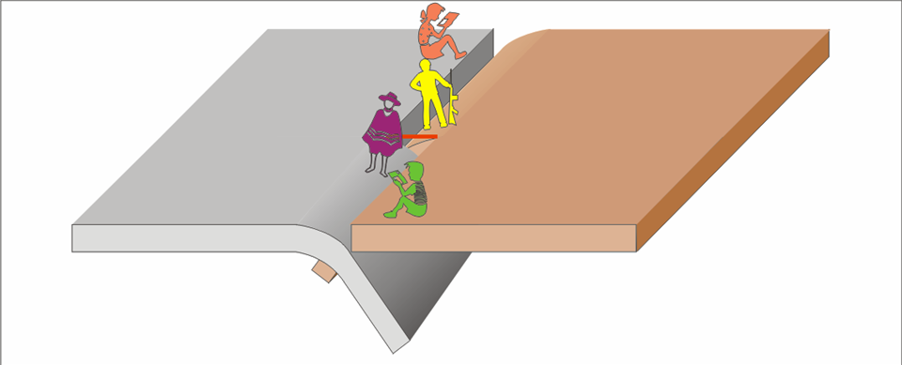
NB 1! Для наблюдателей, находящихся в области трансформы, она представляется обычным сдвигом (здесь – левосторонним!) с направлением движений, совпадающим с видимым "смещением" зон поглощения (тоже – левосторонним!).
NB 2! Для наблюдателей, находящихся вне трансформы, их относительное смещение будет представляться обратным (правосторонним!)

Slide 51
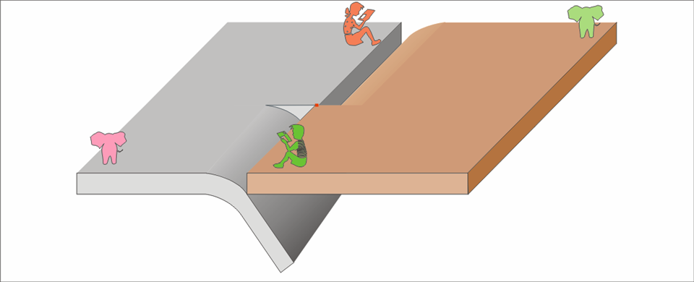
NB 3! На определенном этапе длина трансформы станет нулевой!
NB 4! Для наблюдателей, находившихся вне трансформы, их относительное смещение останется таким же (правосторонним!);
NB 5! Для наблюдателей, находящихся во внешних углах системы на субдуцирующих блоках, их относительное смещение будет обратным (левосторонним!), совпадающим с движением наблюдателей, живших когда-то в зоне схлопнувшейся трансформы

Slide 52
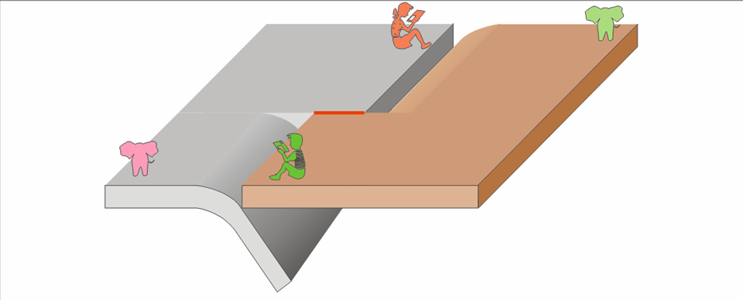
NB 6! Далее трансформа превратится в синвергентную и будет развиваться по сценарию синвергентной!
NB 7! Наблюдатели, находившиеся ранее вне трансформы, окажутся в области трансформы; их относительное смещение останется тем же (правосторонним!), совпадающим с новым видимым "смещением" зон поглощения (тоже – правосторонним!);
NB 8! Для наблюдателей, находящихся во внешних углах системы на субдуцирующих блоках, их относительное смещение будет обратным (левосторонним!)

Slide 53
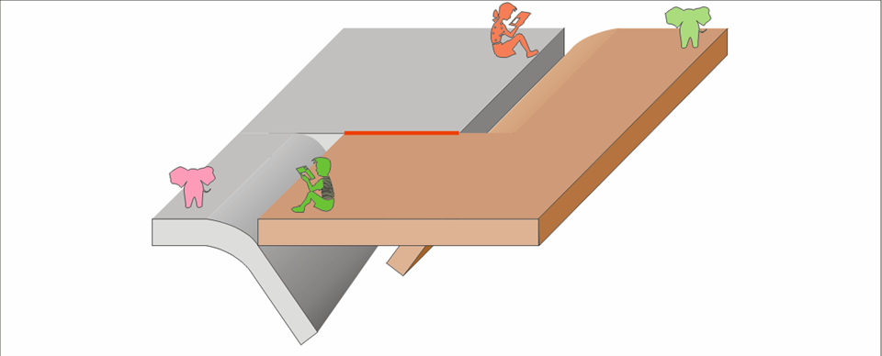
NB 6! Далее трансформа превратится в синвергентную и будет развиваться по сценарию синвергентной!
NB 7! Наблюдатели, находившиеся ранее вне трансформы, окажутся в области трансформы; их относительное смещение останется тем же (правосторонним!), совпадающим с новым видимым "смещением" зон поглощения (тоже – правосторонним!);
NB 8! Для наблюдателей, находящихся во внешних углах системы на субдуцирующих блоках, их относительное смещение будет обратным (левосторонним!)

Slide 54
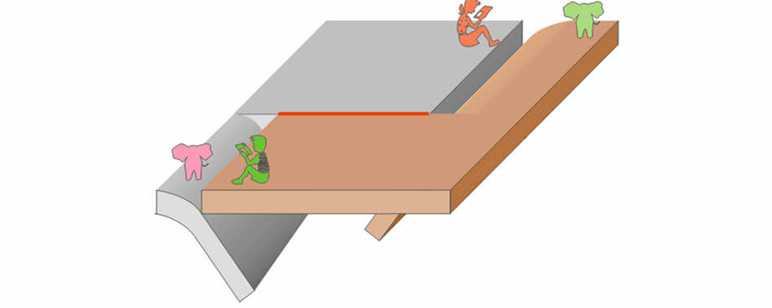
NB 6! Далее трансформа превратится в синвергентную и будет развиваться по сценарию синвергентной!
NB 7! Наблюдатели, находившиеся ранее вне трансформы, окажутся в области трансформы; их относительное смещение останется тем же (правосторонним!), совпадающим с новым видимым "смещением" зон поглощения (тоже – правосторонним!);
NB 8! Для наблюдателей, находящихся во внешних углах системы на субдуцирующих блоках, их относительное смещение будет обратным (левосторонним!)

Slide 55
Итак, особенности антивергентных С-трансформ
1 – собственно сдвиговые движения присутствуют только в пределах трансформного разлома;
2 – трансформный разлом соединяет расходящиеся зоны поглощения, которые так расположены изначально, т.е. досдвиговая граница блоков является первичной;
3 – при развитии трансформы длина активного сегмента уменьшается до нуля, а затем увеличивается;
4 – после прохождения нулевой точки маркеры, располагавшиеся вне трансформы, попадают в область трансформы; амплитуды их смещения могут быть любыми;
5 – зоны поглощения являются активными элементами, т.к. именно в них происходит уменьшение площади блоков

Slide 56
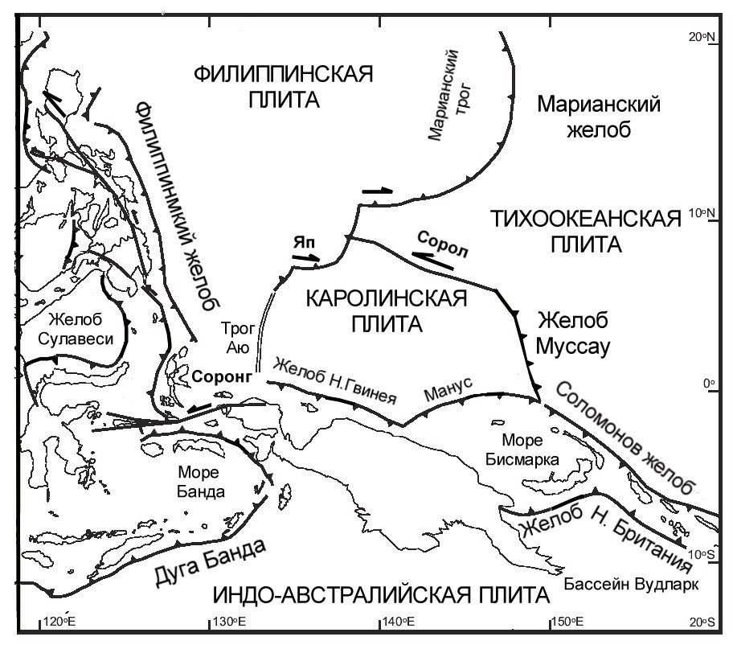
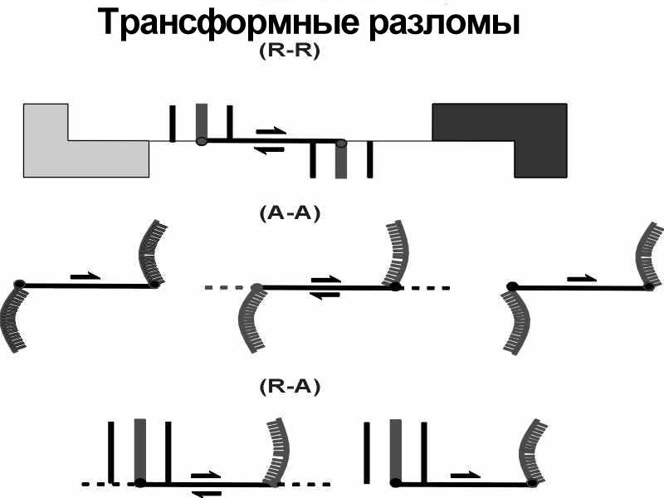
Примеры трансформ дуга – дуга
Моно
Син
Анти

Slide 57
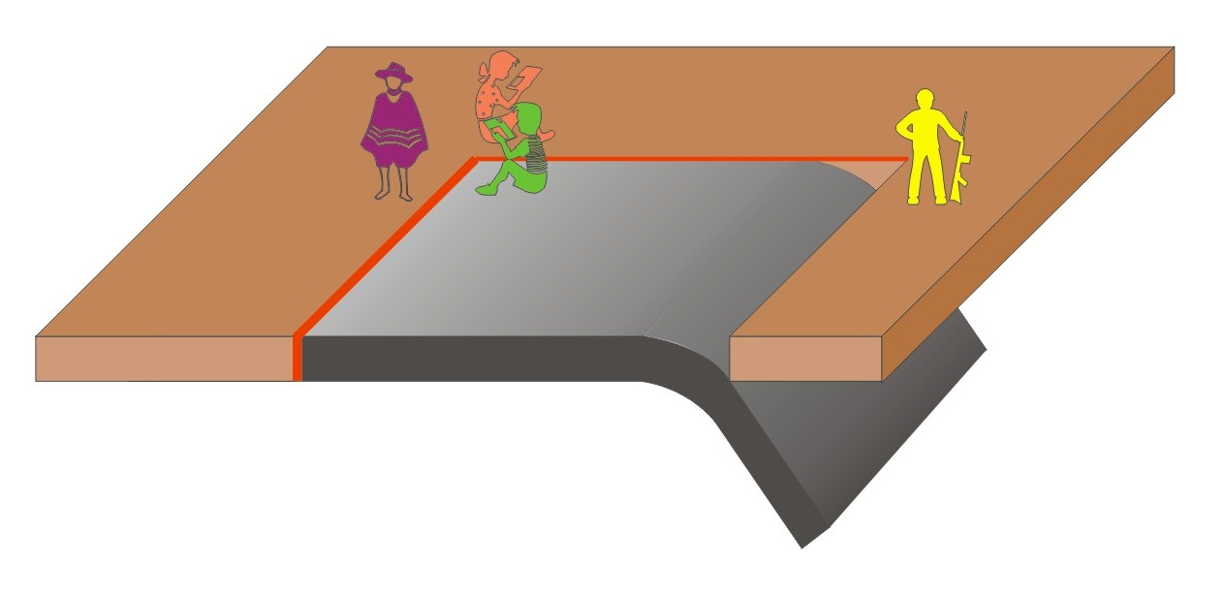
Кинематика трансформ типа хребет – дуга
М-трансформы принципиально отличаются от остальных тем, что сопрягаемые ими активные зоны находятся по одну сторону от трансформного разлома, который, таким образом, оказывается как бы рельсом, вдоль которого обмениваются массами (движениями) активные зоны.
1 – собственно сдвиговые движения присутствуют только в пределах трансформы;
2 – трансформа соединяет зоны разрастания и поглощения;
3 – длина трансформы постоянна
4 – амплитуды смещения досдвиговых маркеров активного отрезка одинаковы по всей длине сдвига;
Трансформа
Зона разрастания
Зона поглощения
5 – активными элементами являются и зона разрастания,
и зона поглощения

Slide 58
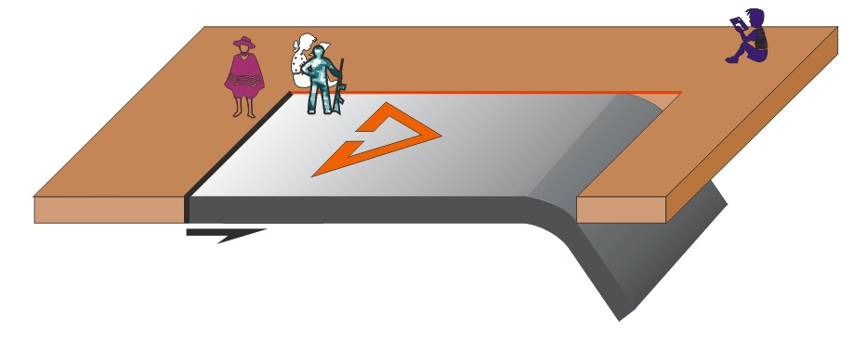
NB 1! Для наблюдателей, находящихся по разные стороны активного сегмента, он представляется обычным сдвигом (здесь – левосторонним!).
NB 2! Для наблюдателей, находящихся по разные стороны пассивных сегментов, относительное смещение будет представляться обратным (здесь – правосторонним!), если один из них находится со стороны зоны поглощения.
NB 3! Для наблюдателей, находящихся по разные стороны пассивных сегментов, относительное смещение будет представляться нулевым, если один из них находится со стороны зоны разрастания.
Const

Slide 59
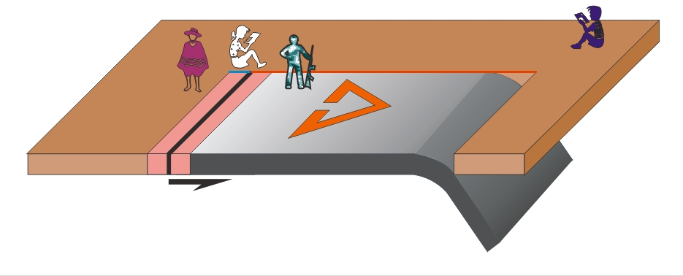
NB 1! Для наблюдателей, находящихся по разные стороны активного сегмента, он представляется обычным сдвигом (здесь – левосторонним!).
NB 2! Для наблюдателей, находящихся по разные стороны пассивных сегментов, относительное смещение будет представляться обратным (здесь – правосторонним!), если один из них находится со стороны зоны поглощения.
NB 3! Для наблюдателей, находящихся по разные стороны пассивных сегментов, относительное смещение будет представляться нулевым, если один из них находится со стороны зоны разрастания.
Const

Slide 60
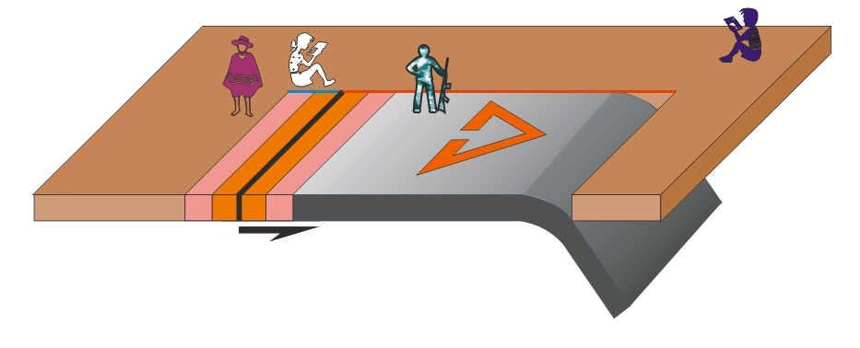
NB 1! Для наблюдателей, находящихся по разные стороны активного сегмента, он представляется обычным сдвигом (здесь – левосторонним!).
NB 2! Для наблюдателей, находящихся по разные стороны пассивных сегментов, относительное смещение будет представляться обратным (здесь – правосторонним!), если один из них находится со стороны зоны поглощения.
NB 3! Для наблюдателей, находящихся по разные стороны пассивных сегментов, относительное смещение будет представляться нулевым, если один из них находится со стороны зоны разрастания.
Const

Slide 61

NB 1! Для наблюдателей, находящихся по разные стороны активного сегмента, он представляется обычным сдвигом (здесь – левосторонним!).
NB 2! Для наблюдателей, находящихся по разные стороны пассивных сегментов, относительное смещение будет представляться обратным (здесь – правосторонним!), если один из них находится со стороны зоны поглощения.
NB 3! Для наблюдателей, находящихся по разные стороны пассивных сегментов, относительное смещение будет представляться нулевым, если один из них находится со стороны зоны разрастания.
Const

Slide 62

NB 1! Для наблюдателей, находящихся по разные стороны активного сегмента, он представляется обычным сдвигом (здесь – левосторонним!).
NB 2! Для наблюдателей, находящихся по разные стороны пассивных сегментов, относительное смещение будет представляться обратным (здесь – правосторонним!), если один из них находится со стороны зоны поглощения.
NB 3! Для наблюдателей, находящихся по разные стороны пассивных сегментов, относительное смещение будет представляться нулевым, если один из них находится со стороны зоны разрастания.
Const

Slide 63

NB 1! Для наблюдателей, находящихся по разные стороны активного сегмента, он представляется обычным сдвигом (здесь – левосторонним!).
NB 2! Для наблюдателей, находящихся по разные стороны пассивных сегментов, относительное смещение будет представляться обратным (здесь – правосторонним!), если один из них находится со стороны зоны поглощения.
NB 3! Для наблюдателей, находящихся по разные стороны пассивных сегментов, относительное смещение будет представляться нулевым, если один из них находится со стороны зоны разрастания.
Const

Slide 64
Итак, кинематика трансформ типа хребет – дуга
М-трансформы принципиально отличаются от остальных тем, что сопрягаемые ими активные зоны находятся по одну сторону от трансформного разлома, который, таким образом, оказывается как бы рельсом, вдоль которого обмениваются массами (движениями) активные зоны.
1 – собственно сдвиговые движения присутствуют только в пределах трансформы;
2 – трансформа соединяет зоны разрастания и поглощения;
3 – длина трансформы постоянна
4 – амплитуды смещения досдвиговых маркеров активного отрезка одинаковы по всей длине сдвига;
Трансформа
Зона разрастания
Зона поглощения
5 – активными элементами являются и зоны разрастания,
и зоны поглощения

Slide 65

Примеры трансформ хребет – дуга
Кокос
Плита
Наска
Антарктическая плита

Slide 66


Шесть вопросов на сообразительность

Slide 67
1. Зачем для определения кинематики трансформных разломов вводится понятие наблюдателя?

Slide 68

2. А нужен ли наблюдатель для определения кинематики сдвигов Андерсона?

Slide 69
3. Какие общие впечатления у наблюдателей, один из которых стоит на крыле андерсоновского сдвига, а другой – на крыле активного отрезка вилсоновского сдвига типа хребет–хребет?

Slide 70
4. Чем различаются впечатления наблюдателей, один из которых стоит на крыле андерсоновского сдвига, а другой – на крыле активного отрезка вилсоновского сдвига типа хребет–хребет?

Slide 71
5. Почему нет «хвостов» у трансформ типа дуга-дуга?
1
2
3

Slide 72

6. Что может случиться с зоной разрастания трансформы типа хребет – дуга?
Const

